Slide 1

Обучение грамоте.Чтение.
1 «б» класс
Тема урока: «Знаки на дорогах»
Колина Валентина Михайловна
учитель начальных классов
МОБУ Новобурейская СОШ №1

Slide 2
За работу взялся класс, всё получится у нас!

Slide 4






Знаки на дорогах.

Slide 5

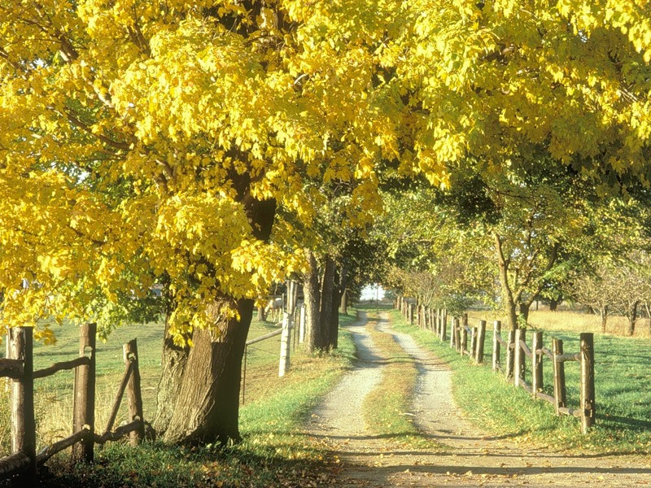

Три часа в лесу бродили,
Все тропинки исходили.
(Ходьба на месте.)
Дети утром рано встали,
За грибами в лес пошли.
(Ходьба на месте.)
Приседали, приседали,
Белый гриб в траве нашли.
(Приседания.)
На пеньке растут опята,
Наклонитесь к ним, ребята,
Наклоняйся, раз-два-три,
И в лукошко набери!
(Наклоны.)
Вон на дереве орех.
Кто подпрыгнет выше всех?
(Прыжки.)
Если хочешь дотянуться,
Надо сильно потянуться.
(Потягивания — руки вверх.)

Slide 6




Запрещающие знаки
Обгон запрещён
Поворот направо запрещён.
Въезд запрещён
Отличительный признак:
Остановка запрещена
белые или синие круги
с красной каймой

Slide 7


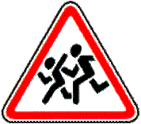

Предупреждающие знаки
Отличительный признак:
белый треугольник
с красной каймой
Дорожные работы
Железнодорожный переезд
Осторожно!Дети!
Скользкая дорога

Slide 8
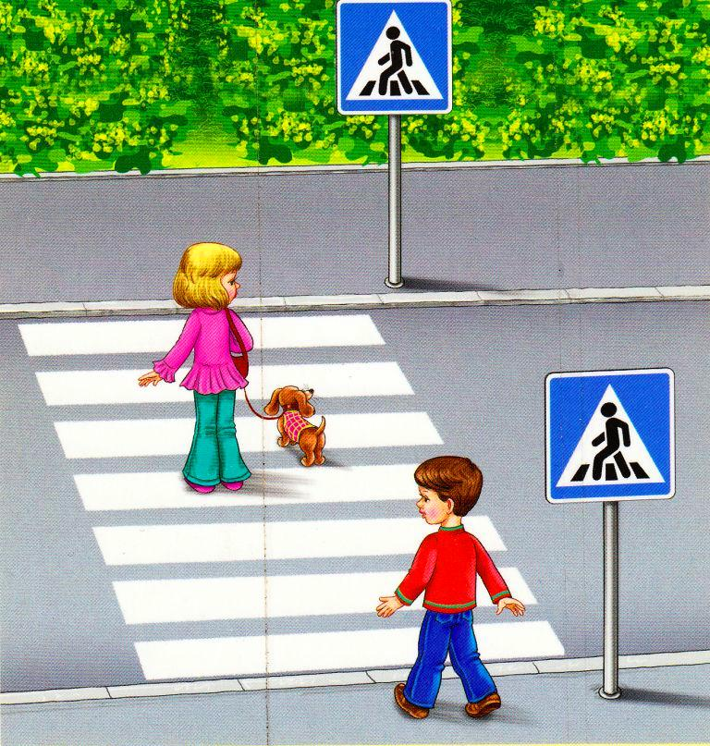


Информационно- указательные знаки
Пешеходный переход
Место остановки автобуса
Надземный пешеходный переход
Отличительный признак:
синий прямоугольник
или квадрат с рисунком
Парковка

Slide 9



Предписывающие знаки
Велосипедная дорожка
Движение прямо или направо
Движение налево
Пешеходная дорожка
Отличительный признак:
синие круги
с белым рисунком

Slide 10
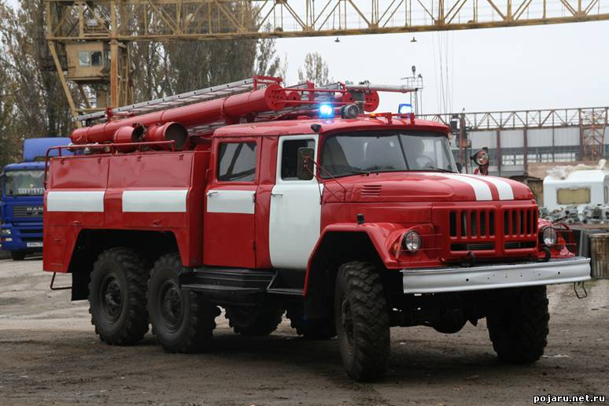
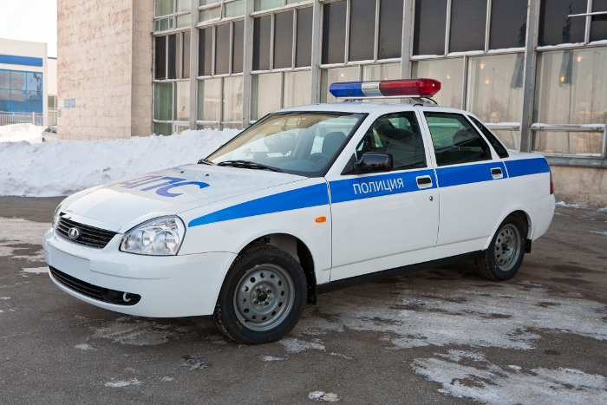
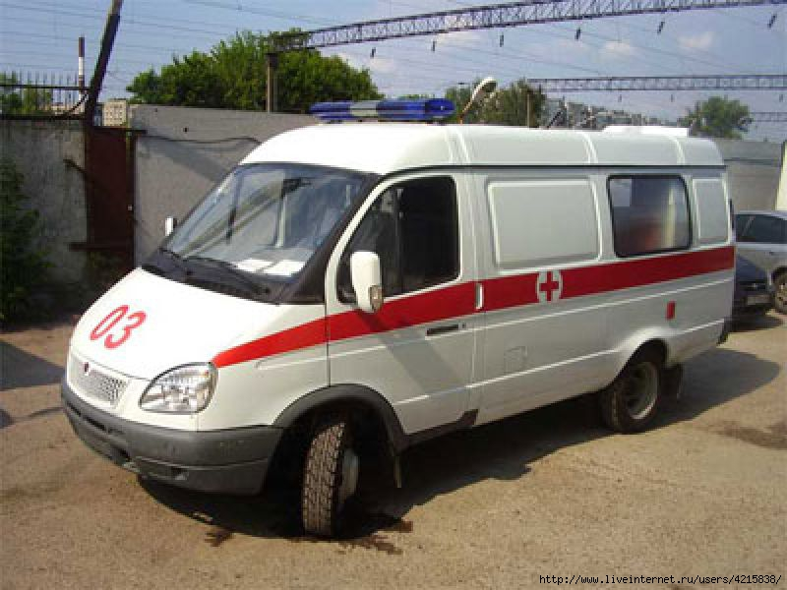
пожарная
скорая
полиция

Slide 11

Предписывающий знак.
Запрещающий знак.
Информационно- указательный знак.
Предупреждающий знак.

Slide 12
Дорожные знаки по дороге в школу
1 - Предписывающий знак.
Пешеходная дорожка
2 - Предупреждающий знак
Дети
3 – Запрещающий знак
Въезд запрещён

Slide 13
Дорожные знаки по дороге в парк
1.Информационно-указательный знак.
Пешеходный переход
2.Предписывающий знак.
Велосипедная дорожка

Slide 14
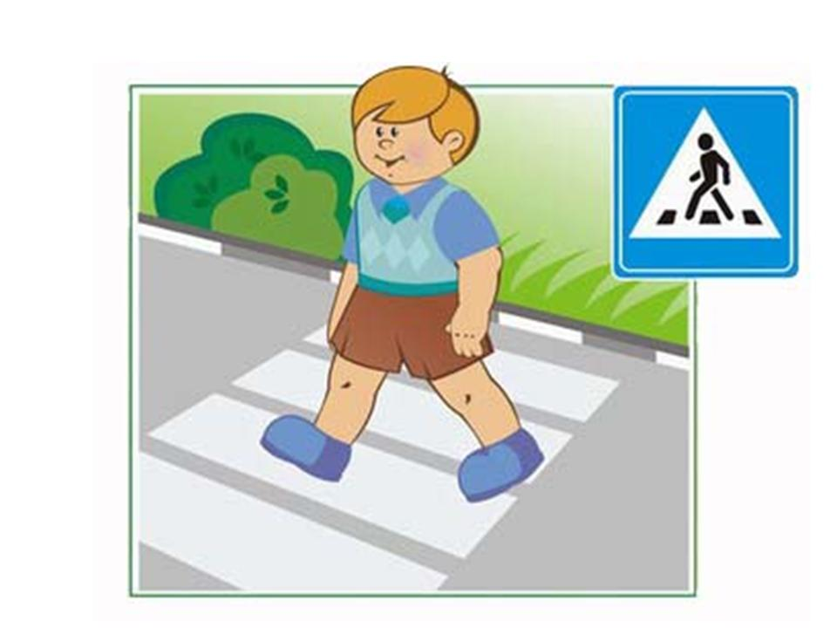
Сегодня я узнал……
Было трудно……
Я научился……..
Меня удивило……
Теперь я могу…….

Slide 15
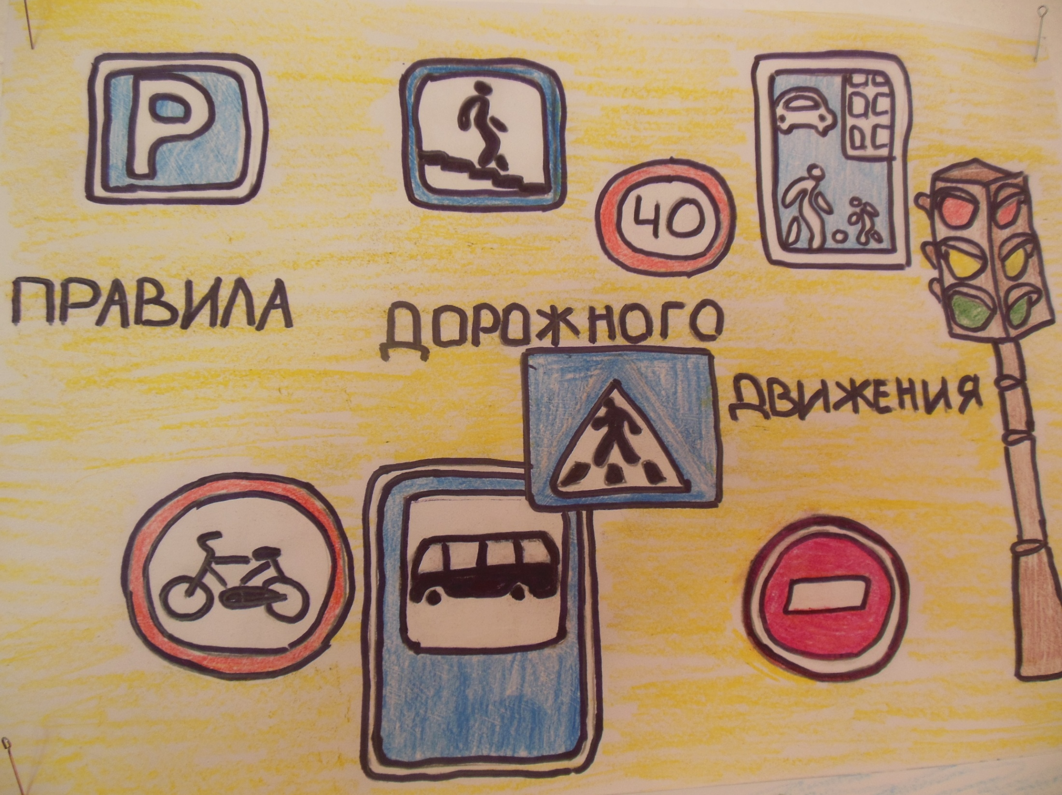
Творческая работа Соломатова Жени 1 «б» класс.

Slide 16
Молодцы!Спасибо за урок!
СОБЛЮДАЙТЕ ПРАВИЛА ДОРОЖНОГО ДВИЖЕНИЯ!

Slide 17
Ресурсы интернета:
http://www.greytek.ru/spravochnik-avtomobilista/pravila-dorozhnogo-dvizhenija-pdd/posobie-po-pdd/dorozhnye-znaki/
http://www.autotest.su/driving/pdd20.html дорожные знаки

